Slide 1
FOTOAPARÁTY
Nevoral Matěj, E3
Studentská konference 2017/2018
Vedoucí práce: Mgr. J. Balažík

Slide 2
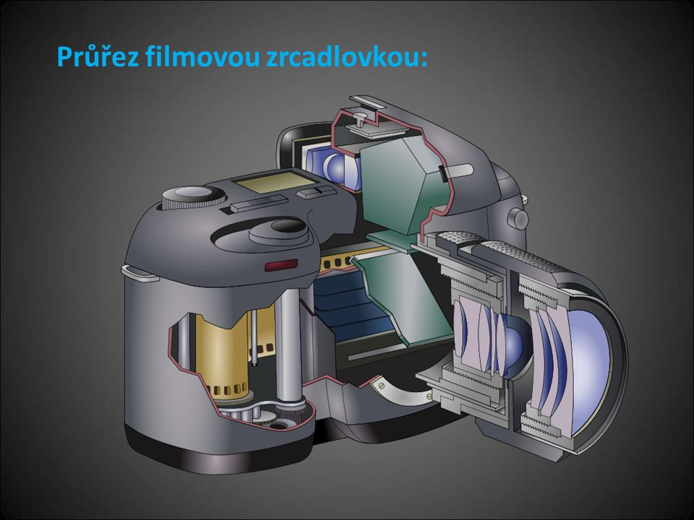
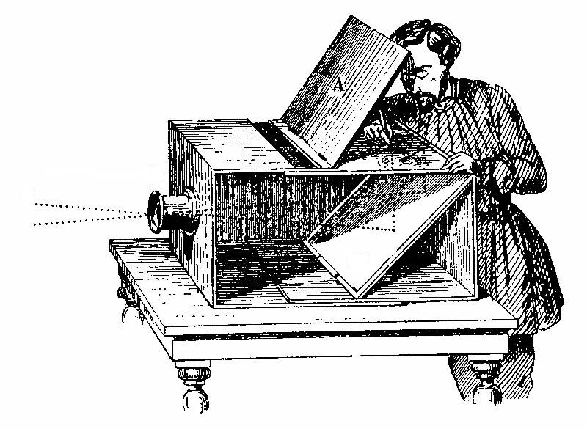
Analogové
Deskový - Svitkový - Kinofilmový
Leonardo da Vinci r.1485 - Camera obscura
Nedokonalá optika
(rok a technologie výroby)

Slide 3
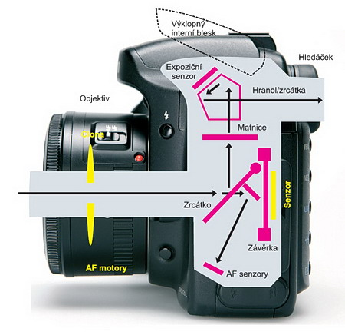
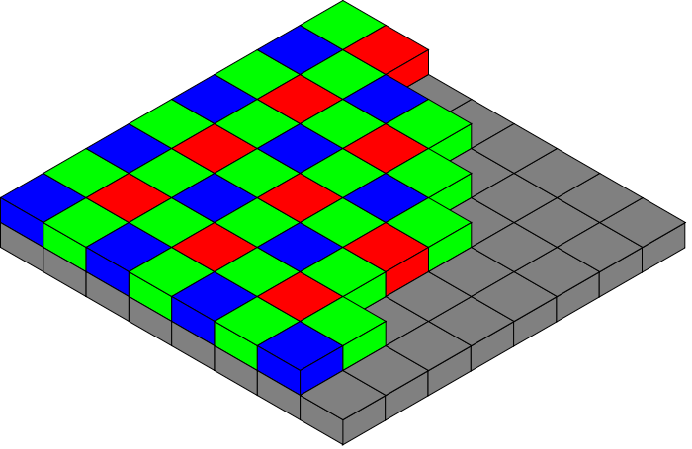
Digitální
Kompaktní - Zrcadlovky
Senzoru (CCD nebo CMOS) je promítán obraz přes systém optických čoček v objektivu

Slide 4
Vývoj digitálních zrcadlovek
1988 - Fuji DS-1P
(16 MB interní paměti)
1991 - Kodak DCS-100
(1,3megapixelový snímač,13 000 $)
1995 - Casio QV-10
(zabudovaný displej)
1996 - Kodak DC-25
(zápis na karty)
1999 - Nikon D1
(vyvinutá samostatně tradičním výrobcem)
2003 - Canon EOS 300D
(6Mpx, pod 1000 $)
2016 - Hasselblad H6D
(100Mpx, 400 000Kč)

Slide 5
Zdroje:
http://www.hasselblad.com/h6d
https://cs.wikipedia.org/wiki/Digit%C3%A1ln%C3%AD_fotoapar%C3%A1t
Obrázky:
https://www.123rf.com/photo_13770485_portable-darkroom-vintage-engraved-illustration-magasin-pittoresque-1875.html
http://slideplayer.cz/slide/11363210/

Slide 6
Děkuji za pozornost

